Slide 1
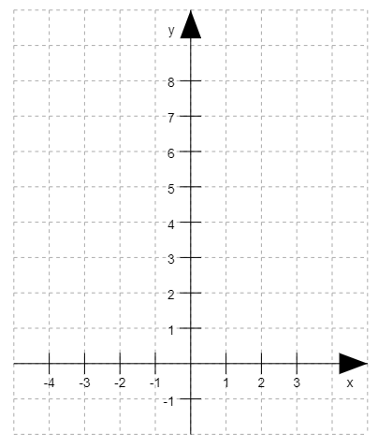
Die verschobene Normalparabel (2)
$$f(x)= x^{2}$$
Normalparabel
Funktions-gleichungen
$$g\left(x\right)= {\left(x+1\right)}^{2}$$
$$f\left(x\right)= {\left(x±b\right)}^{2}$$
$$f(x)= x^{2}$$
$$h\left(x\right)= {\left(x−2\right)}^{2}$$
x | -3 | -2 | -1 | 0 | 1 | 2 | 3
$$y=x^{2}$$
9
4
1
0
1
4
9
Wertetabellen
x | -3 | -2 | -1 | 0 | 1 | 2 | 3
$$g(x)$$
Funktionsgraphen
4
1
0
1
4
9
16
x | -3 | -2 | -1 | 0 | 1 | 2 | 3
$$h(x)$$
25
16
9
4
1
0
1
Der Faktor $±b$ verschiebt den Scheitelpunkt der Normalparabel. Dabei erfolgt die Verschiebung bei:
+ b um b Einheiten in negative x-Richtung,
– b um b Einheiten in positive x-Richtung.
$$g\left(x\right)= {\left(x+1\right)}^{2}$$
1
2
$$h\left(x\right)= {\left(x−2\right)}^{2}$$

